Slide 1
Webová stránka Ankara
Autor: Daniel Kováčík

Slide 2
Téma webové stránky
Hlavní město Turecka Ankara
Zajímavosti

Slide 3
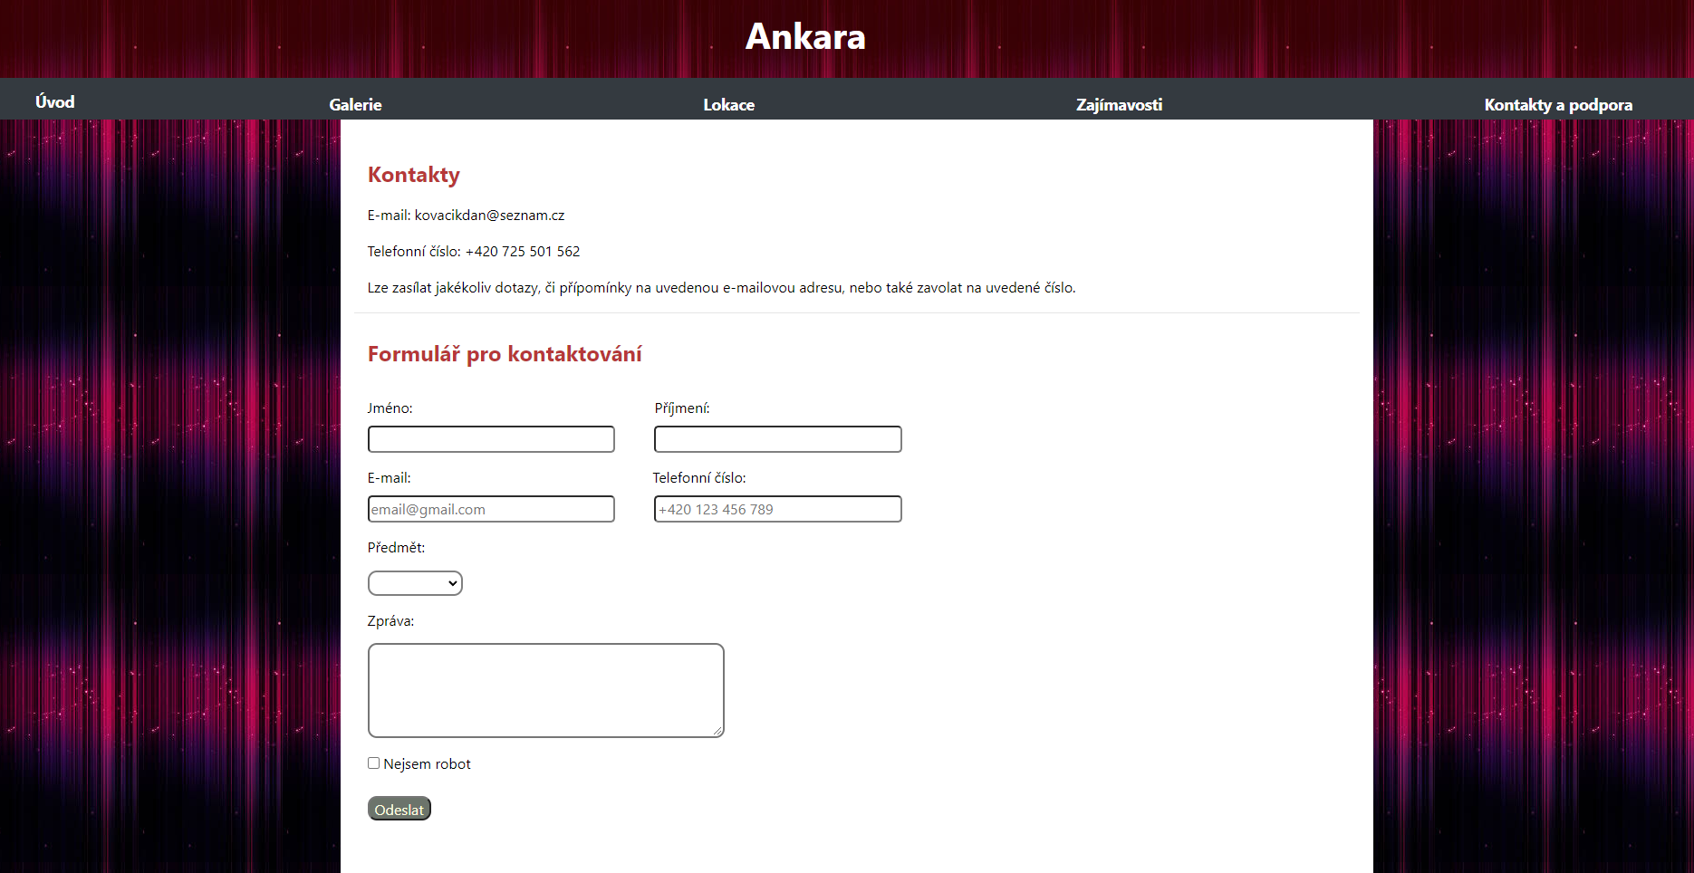
Rozvržení webové stránky
Rozdělení
Způsob propracování

Slide 4
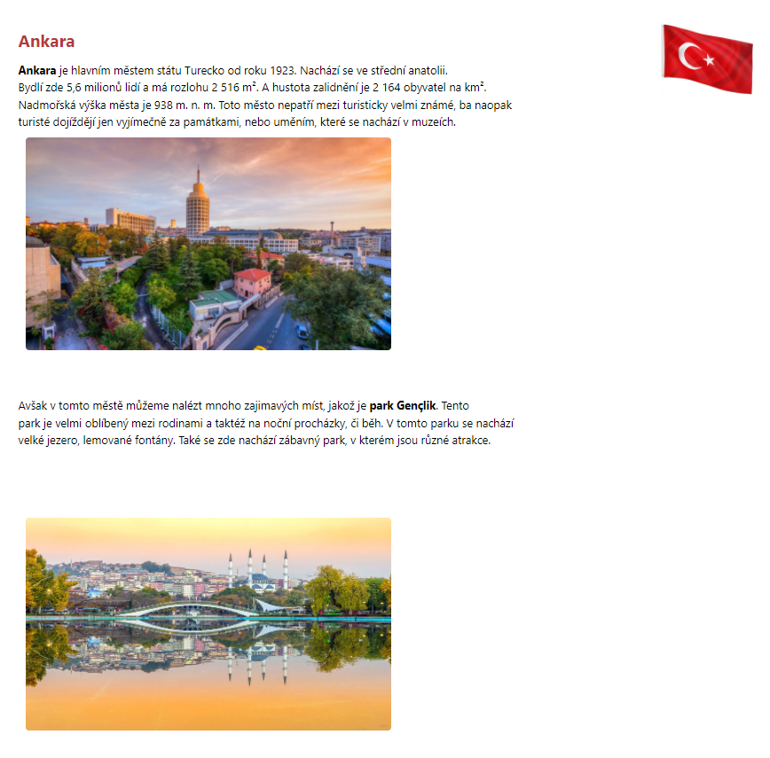
Cíl webové stránky
Zjištění základních informací o městě
Zajímavosti o městě
Lokace města

Slide 5
Závěr práce
Potíže s:
Pozitiva práce
Použitý program

Slide 6
Zdroje
1-Obr.:
https://www.google.com/search?q=visual+studio+code&source=lnms&tbm=isch&sa=X&ved=2ahUKEwj_2uvg5bT1AhXPsaQKHUyRBakQ_AUoAXoECAEQAw&biw=1920&bih=979&dpr=1#imgrc=LiIot4St7w5sNM

